Slide 1

Projet 6 : Classifiez automatiquement des biens de consommation

Slide 2

Mise en contexte du projet et de la problématique
Notre entreprise « Place de marché » souhaite lancer une marketplace de e-commerce
Via une photo et une description, des vendeurs proposent des articles à des acheteurs
Pour fluidifier l’expérience de nos utilisateurs, nous souhaitons automatiser la tâche d’attribution de la catégorie d’un article. L’enjeu est d’autant plus important car notre entreprise se doit de passer à l’échelle
Ce projet consiste en la réalisation d’une première étude de faisabilité d’un moteur de classification automatique d’articles, basé sur une image et une description

Slide 3
Plan de la présentation
La collecte des données
Traitement de la variable « catégorie de produits »
Traitement des données textuelles / clustering
Traitement des données images / clustering
Conclusion

Slide 4
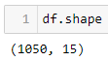
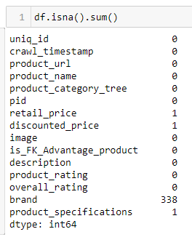
1) La collecte des données
Petit DataFrame :
Le jeu de données m’a été confié par Linda, notre chef d’équipe
C’est un jeu de données bien rempli, nos KeyPoint Indicators que sont les descriptions et les images sont parfaitement renseignées

Slide 5
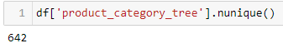
1) La collecte des données
Quelques informations sur notre ‘target’ : la catégorie des produits
Cette variable comporte trois composantes descriptives (voir plus) : Générale, Intermédiaire, Précise
Il y a 642 ‘3-uplets’ différents, pour 1050 individus => FEATURE ENGINEERING
Nous allons splitter cette variable en trois, respectivement cat_1 ; cat_2 ; cat_3.

Slide 6
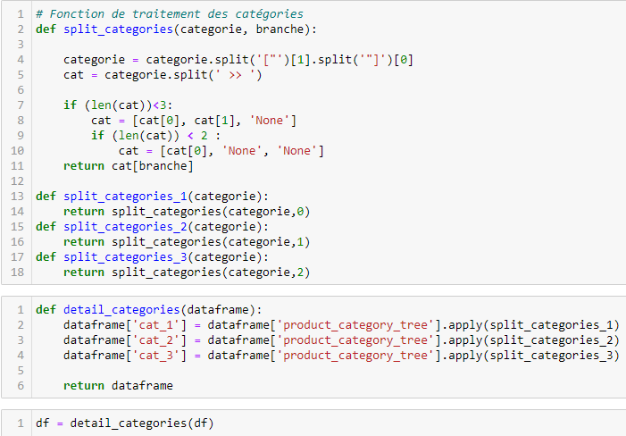
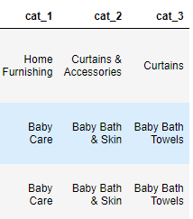
2) Traitement de la variable « catégorie de produits »
On utilise la méthode .split() pour créer une fonction de traitement de chaque valeur de ‘product_category_tree’.
On ne garde ici que les trois premières catégories pour chaque objet.
On crée nos nouvelles variables, qui serviront de targets pour notre classification

Slide 7
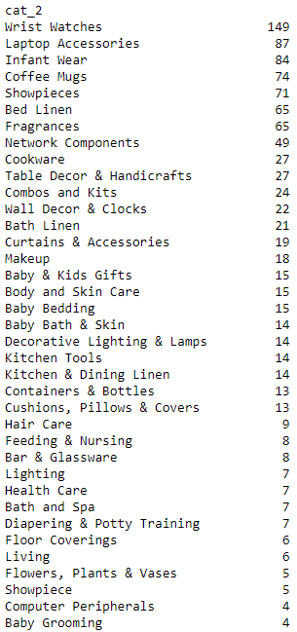
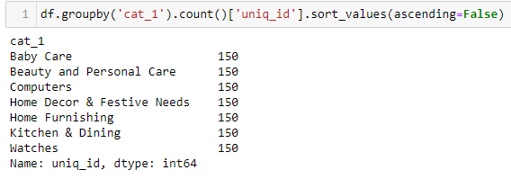
2) Traitement de la variable « catégorie de produits »
Nous avons donc 7 catégories principales, équi-réparties
Il y a 62 categories secondaires, de type unbalanced; dont voici les principales
Ces deux variables seront les targets de notre projet

Slide 8
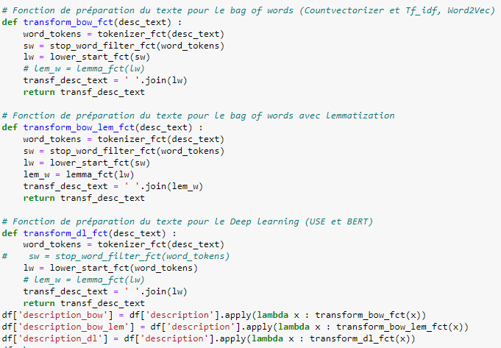
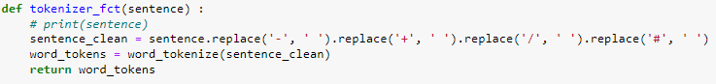
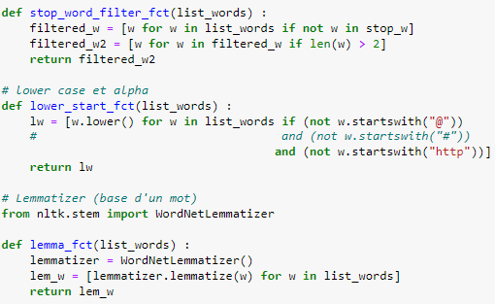
3) Traitement des données textuelles / clustering
Pour tout ce qui traite du texte, nous utiliserons la librairie NLTK et avons défini des fonctions de pré-traitement du texte propres à chaque approche de traitement, comme indiqué dans la documentation fournie par Linda. Nous appliquons directement ces fonctions aux données.

Slide 9
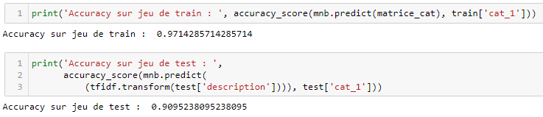
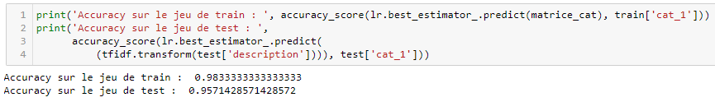
3) Traitement des données textuelles / clustering
Apparté
Une approche supervisée naïve avait été effectuée, pour s’entrainer au traitement de données textuelles : homogénéisation, gestion des stop-words, tokenisation, lemmatisation ; réductions dimensionnelles, recherche et attribution de topics pour une description.
Quelques résultats, encourageants pour la suite
Régression Logistique après optimisation des hyperparamètres
Multinomial NaiveBayesClassifier

Slide 10
Méthodologie : Clustering
t-SNE : réduction non-linéaire de dimensions qui permet de représenter des données, de grande dimensions, dans un espace de dimension 2 en conservant la proximité entre les points. Contrairement à la PCA qui se base sur des droites, le t-SNE se base sur des variètés différentielles. On peut jouer sur la perplexité du modèle.
K-means : Algorithme de clustering qui se base sur la distance des points aux centroïdes des clusters. K est le nombre de clusters escomptés, ici 7 ou 62. Il a l’avantage de converger rapidement, mais l’inconvénient fort de dépendre de son initialisation.
Adjusted Rand Index : Mesure de similitude entre deux clusterings qui va considérer chaque paire d’individus et regarder leurs labels dans le clustering prédit, et le clustering réel.

Slide 11
3) Traitement des données textuelles / clustering
Approche BAG OF WORDS
Création d’un vocabulaire, qui sera fait des mots uniques utilisés dans notre corpus, c’est-à-dire l’ensemble des descriptions des produits.
Pour chaque document (une description), création d’un vecteur d’embedding qui consiste en le nombre d’apparitions de chaque mot du vocabulaire dans le document.
Souvent gourmand en mémoire car la dimension des vecteurs est grande
Fait intervenir de nombreux « 0 » dans les vecteurs
Demande un certain pré-traitement pour éviter l’explosion de la taille du vocabulaire

Slide 12
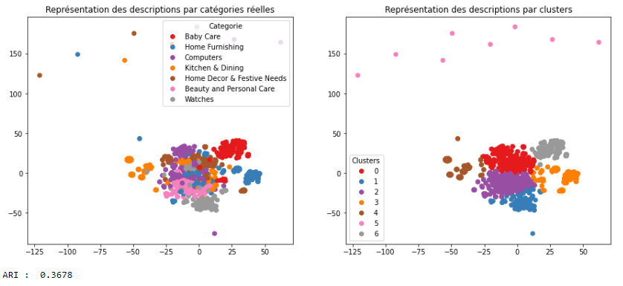
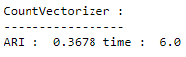
3) Traitement des données textuelles / clustering
On remarque que certains clusters sont très bien identifiés : Baby Care, Watches ; d’autres ne le sont qu’en partie : Home Furnishing, Kitchen & Dining

Slide 13
3) Traitement des données textuelles / clustering
Approche TF-IDF
« Upgrade » du BoW : on accorde un poids à chaque mot du vocabulaire, qui augmente proportionnellement au nombres d’occurrences du mot dans le document.
Il varie également en fonction de la fréquence d’apparition du mot dans le corpus.
On crée ainsi un vecteur d’embedding pour chaque document. L’avantage de cette méthode est son grand nombre de variantes, que l’on peut choisir en fonction des situations, nous avons ici utilisé l’approche de base.
Mesure la pertinence d’un mot dans un article en se basant sur sa rareté dans un ensemble de pages

Slide 14
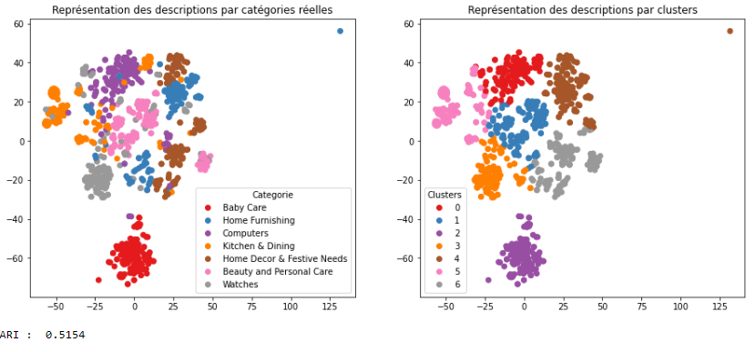
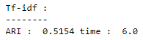
3) Traitement des données textuelles / clustering
On a gagné en performances, Baby Care/Computers très bien identifiés ; Watches un peu moins.
Temps de calculs similaires.

Slide 15
3) Traitement des données textuelles / clustering
Approche par Word2Vec
Développée par Google, c’est une approche par réseau de neurones à deux couches
Aucun besoin de label, la vérité terrain est directement déduite de la proximité des mots au sein du corpus d’entraînement
Nous avons choisi la méthode CBOW, qui va nourrir le modèle à partir du contexte, pour prédire le mot
Bibliothèque Gensim pour l’utilisation de ces modèles
Capture efficacement les propriétés sémantiques et arithmétiques des mots, il permet ainsi de réduire la dimension d’un problème et par conséquent réduire le temps d’apprentissage

Slide 16
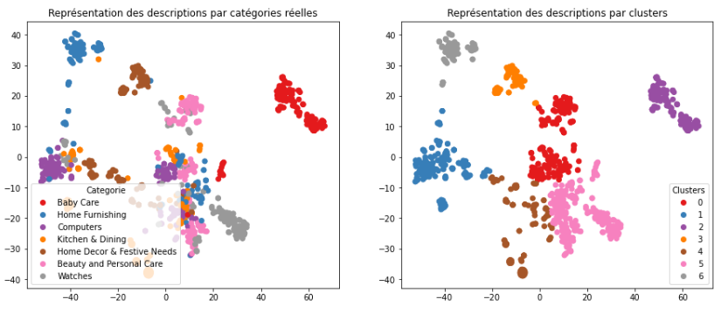
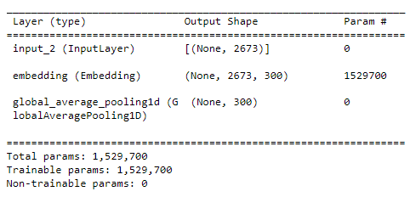
3) Traitement des données textuelles / clustering
Enormément de paramètres pour ces modèles
On a perdu en ARI-score, mais ces modèles sont plus performants que les approches précédentes quand le nombre de données augmente drastiquement.

Slide 17
3) Traitement des données textuelles / clustering
Approche par UniversalSentenceEncoder
L’idée est d’encoder des phrases complètes en vecteurs à 512 dimensions.
Il est très utile pour la classification de textes, la détection de paraphrases
C’est un modèle pré-entrainé pour la version de base, disponible pour tous gratuitement : utile pour le TransfertLearning
Fine-Tuning possible en fonction des problématiques des DataScientists
Architecture à 6 couches, computing time qui gonfle quand les phrases sont très longues

Slide 18
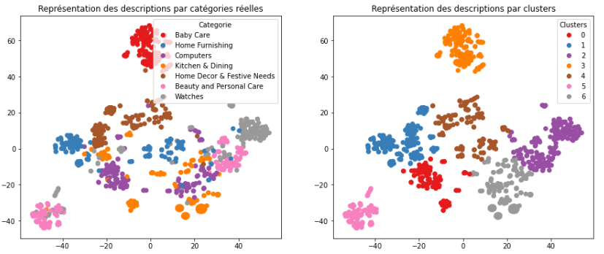
3) Traitement des données textuelles / clustering
On a gagné en performances vis-à-vis du W2v

Slide 19
3) Traitement des données textuelles / clustering
Approche par BERT
Développé par Google, ce modèle propose une approche bi-directionnelle dans le parsing d’un document (les précédent n’utilisaient que le sens de lecture), ce qui permet de mieux le comprendre
Nécessite un pré-traitement de l’input, à savoir une tokenisation des mots ainsi qu’un ajout de token au début et à la fin de chaque phrase. Il faudra également ajouter un marqueur à chaque phrase.
A permis des progrès considérables en Natural Language Processing dans l’apprentissage des relations contextuelles entre les mots.
Architecture à 12 couches d’encodeurs

Slide 20
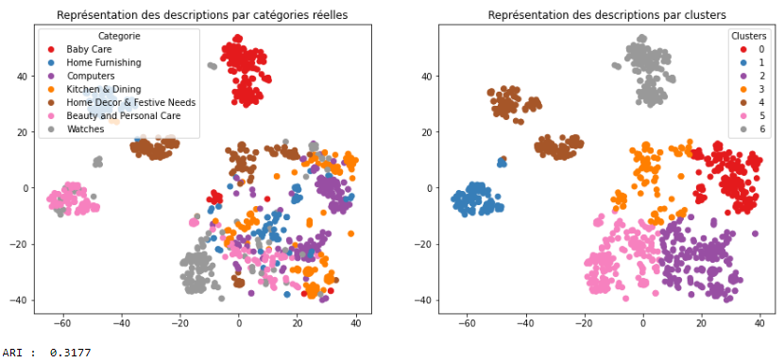
3) Traitement des données textuelles / clustering
Performances en-deçà de l’approche USE

Slide 21
4) Traitement des images / clustering
Comment pouvons nous faire parler nos images ?
Scale-Invariant-Feature-Transform : Algorithme permettant de détecter et d’identifier des éléments similaires entre différentes images numériques.
Pour chaque image, nous calculerons les descripteurs SIFT qui sont des vecteurs, provenant d’analyses locales de l’image, caractérisant le contenu visuel de l’image le plus indépendamment possible de l’échelle, du cadrage, de l’angle d’observation et de l’exposition.
Deux objets proches catégoriquement auront donc beaucoup de chance d’avoir des descripteurs SIFT proches, on peut les utiliser pour comparer des images.

Slide 22
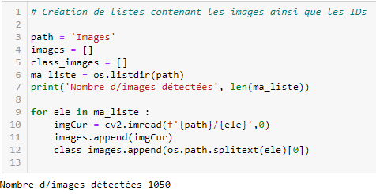
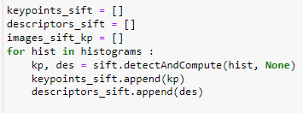
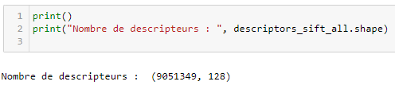
4) Traitement des images / clustering
Récupération de nos images dans une liste, puis lecture de ces dernières
Création des keyspoints/descripteurs sift

Slide 23
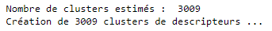
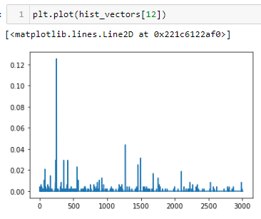
4) Traitement des images / clustering
Clustering des descripteurs (3009 clusters) par la méthode du k-means
Création des features des images de la manière suivante :
1) Prédiction des numéros de clusters pour chaque descripteur d’une image
2) Création d’un histogramme pour chaque image dans lequel on compte le nombre de descripteurs par cluster.
Exemple d’histogramme d’une image

Slide 24
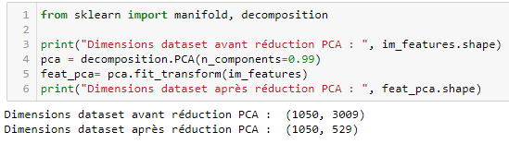
4) Traitement des images / clustering
Réduction de dimension par PCA pour dé-correler les variables, en gardant un seuil de variance de 0,99
Nous allons ensuite représenter nos données en deux dimension par un t-SNE, simplifié par notre réduction de dimensions précédente

Slide 25
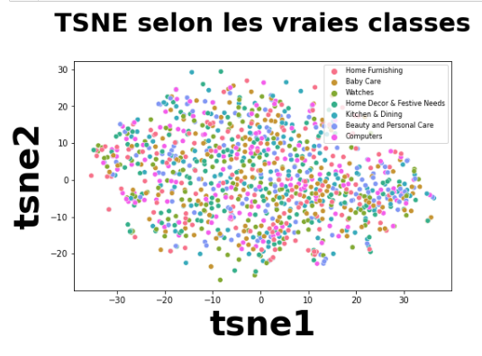
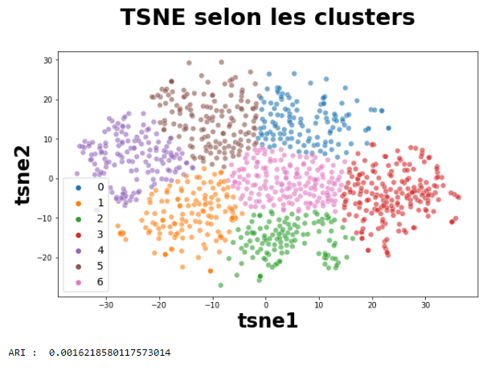
4) Traitement des images / clustering
Cette représentation est difficilement interprétable, et l’ARI-score semble très mauvais, ce qui n’est pas si étonnant au vu de la grande quantité de features observées sur les images en règle générale

Slide 26
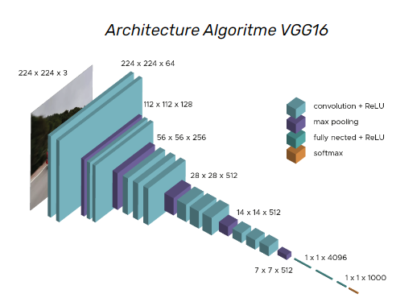
4) Traitement des images / clustering
Approche par Réseau de Neurones Convolutionnels
On utilise le célèbre VGG-16, qui est l’un des modèles avec la meilleure précision sur la base de données ImageNet
Seul pré-traitement nécéssaire : Les images en input doivent être en format RGB 224*224
Dans notre cas de figure, nous n’avons que peu d’images : nous allons utiliser le TransferLearning pour extraire les features de notre jeu de données en retirant la dernière couche du modèle pour la remplacer par un classifieur.

Slide 27
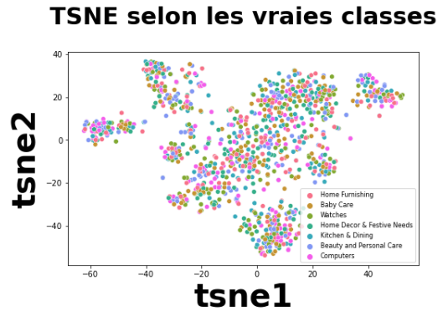
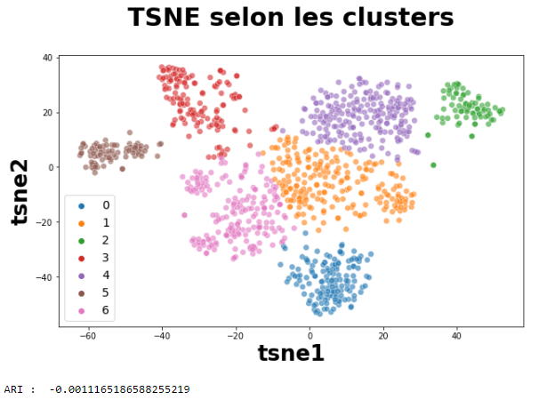
4) Traitement des images / clustering
Nous effectuons une réduction de dimension des features extraites puis représentons nos données dans un espace à deux dimensions.
Même constat que précédemment, mais regardons quelques clusters en particulier, en affichant un sample de leurs individus

Slide 28
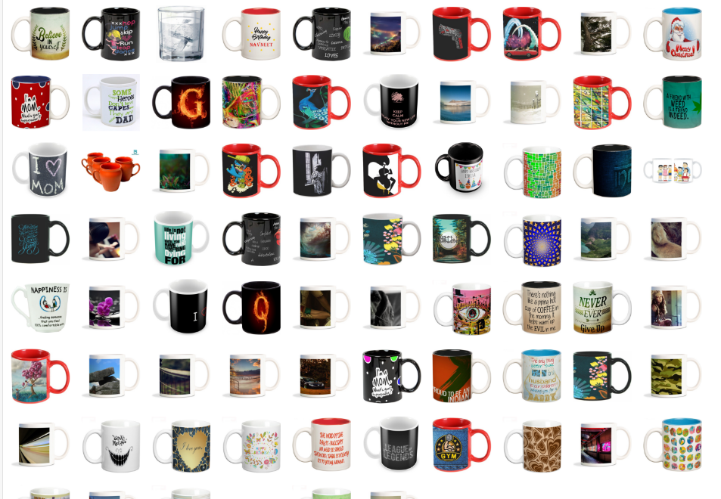
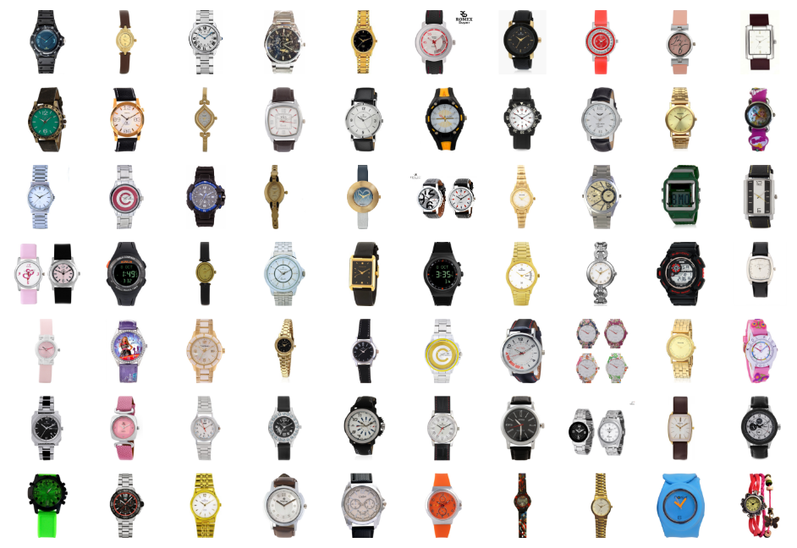
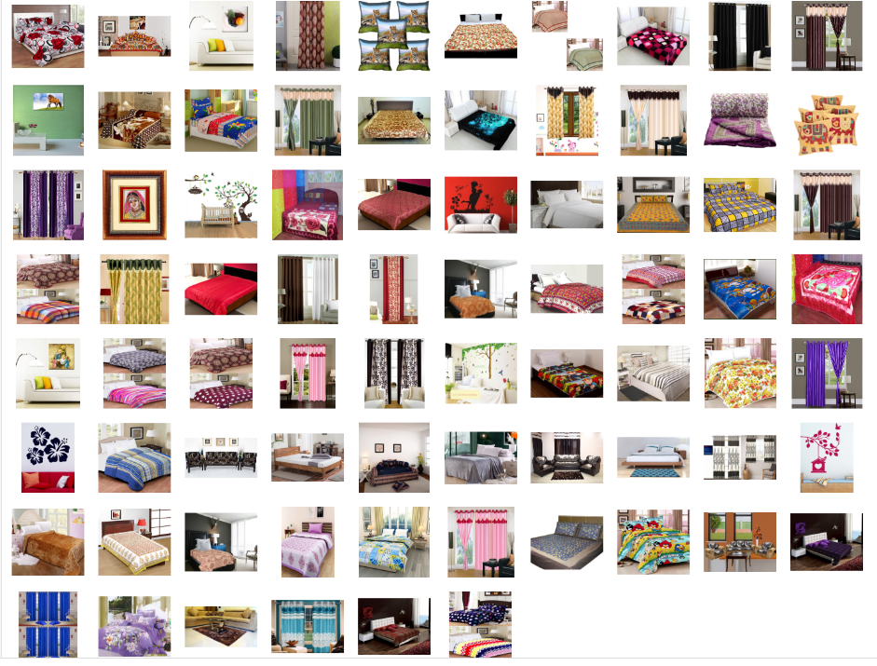
4) Traitement des images / clustering
Une partie du cluster 4
Une partie du cluster 0
Une partie du cluster 3

Slide 29
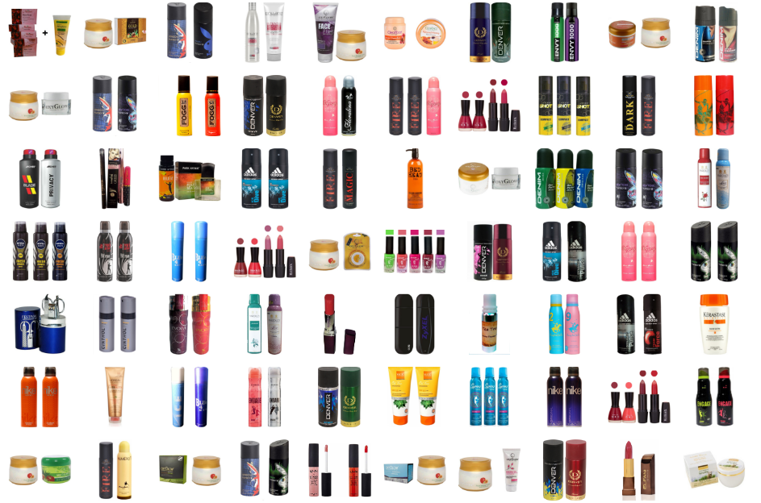
4) Traitement des images / clustering
On remarque que notre classification est très cohérente à ce que l’on attend : l’ARI-score sur les images est très mauvais, mais les clusters ainsi formés sont très bien élaborés par l’algorithme.
Une partie du cluster 5

Slide 30
5) Conclusion
Dans notre quête d’automatisation de la classification des objets vendus sur notre plateforme, nos premiers essais de modèles de références confirment la faisabilité d’une telle tâche.
Nos données textuelles liées aux descriptions nous permettent assez efficacement de classifier nos objets selon la cat_1; et nos images peuvent confirmer cette classification même avec un ARI-score faible. Une approche qui combine ces deux axes d’observations peut être envisagée.
Une autre possibilité serait d’utiliser le texte pour prédire la cat_1 ; puis d’utiliser les images pour prédire la cat_2. Nous n’avons actuellement que trop peu de données pour le vérifier, puisque bon nombre de catégories issues de cat_2 contiennent moins de 4 individus.

